Slide 2
Krajinné prvky vytvořené s podporou krajinotvorných programů MŽP
Klára Čámská
Agentura ochrany přírody a krajiny ČR
Konference Pestrá krajina, ČZU Praha, 26. 1. 2022
Agentura ochrany přírody a krajiny ČR | www.nature.cz

Slide 3
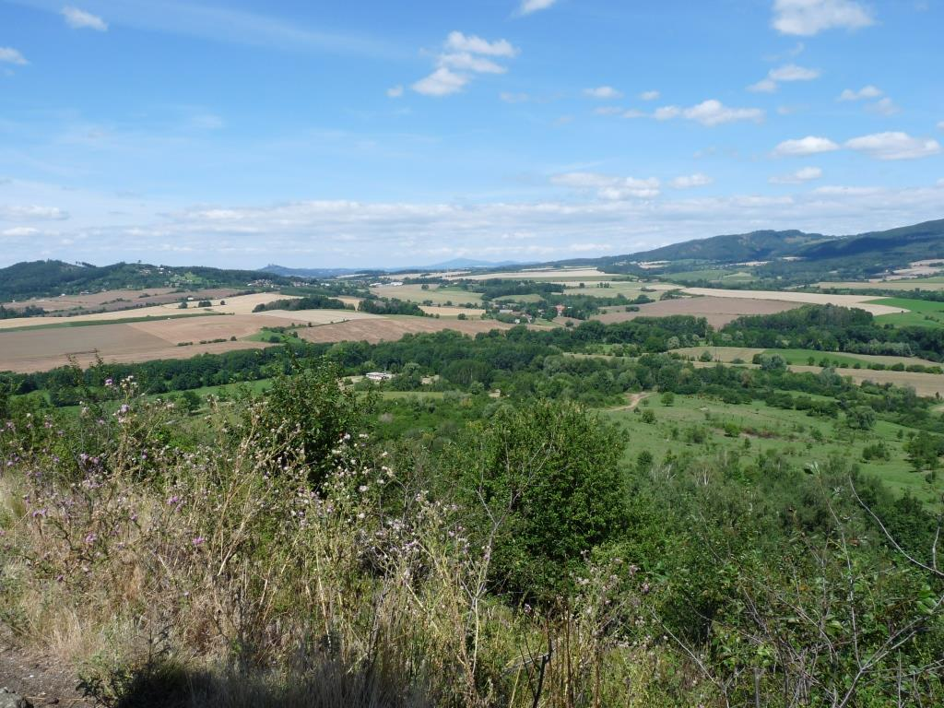
Obsah
Význam krajinných prvků jako součásti krajiny
Ochrana krajinných prvků na zemědělské půdě + co bychom chtěli zlepšit
Finanční zdroje
Kam se s čím obrátit

Slide 4
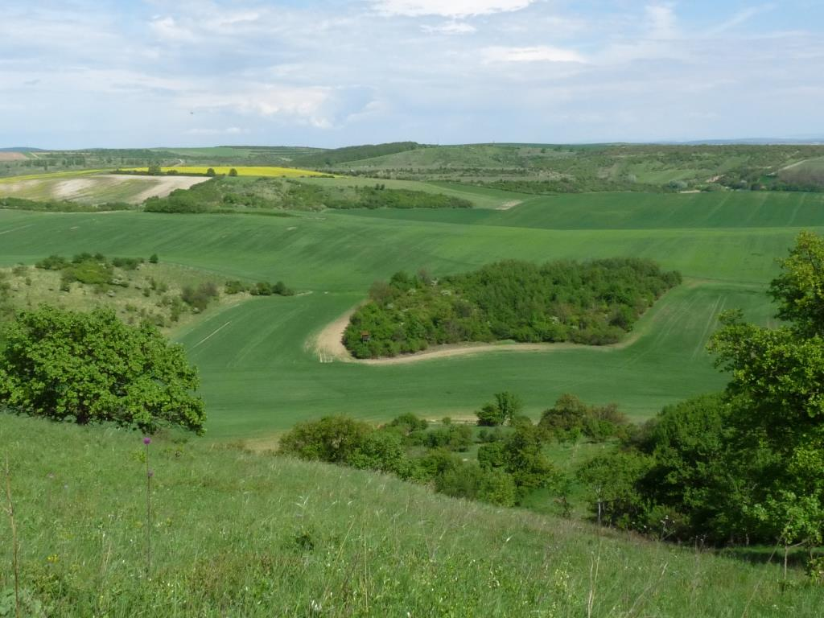
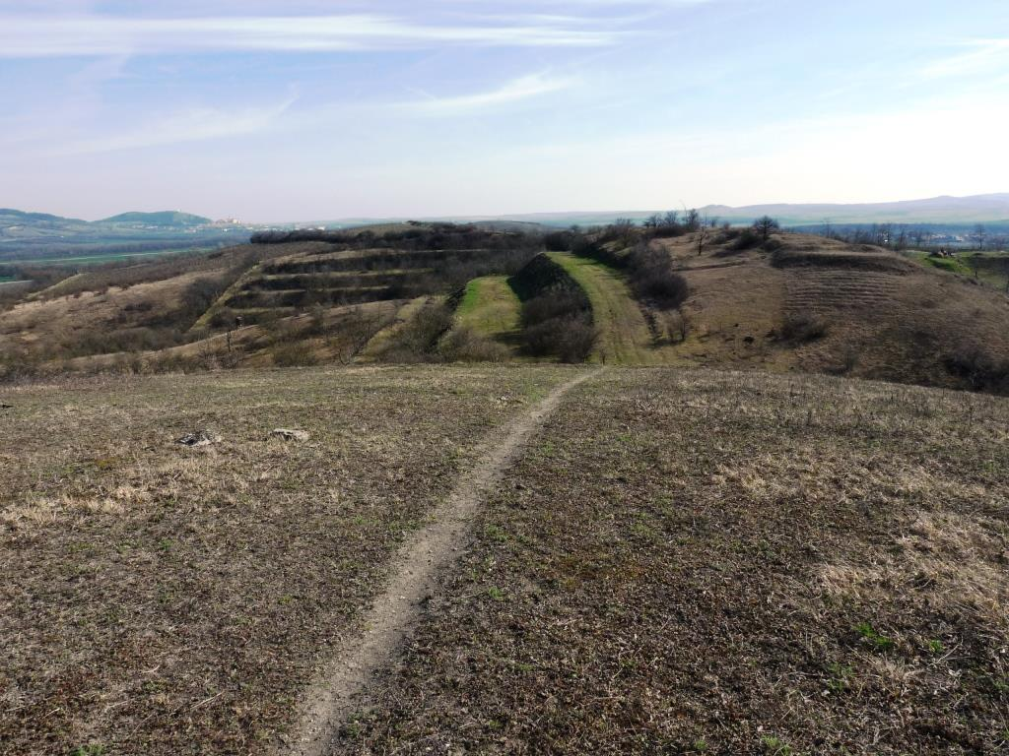
Ochrana půdy proti erozi a vody před znečištěním

Slide 5
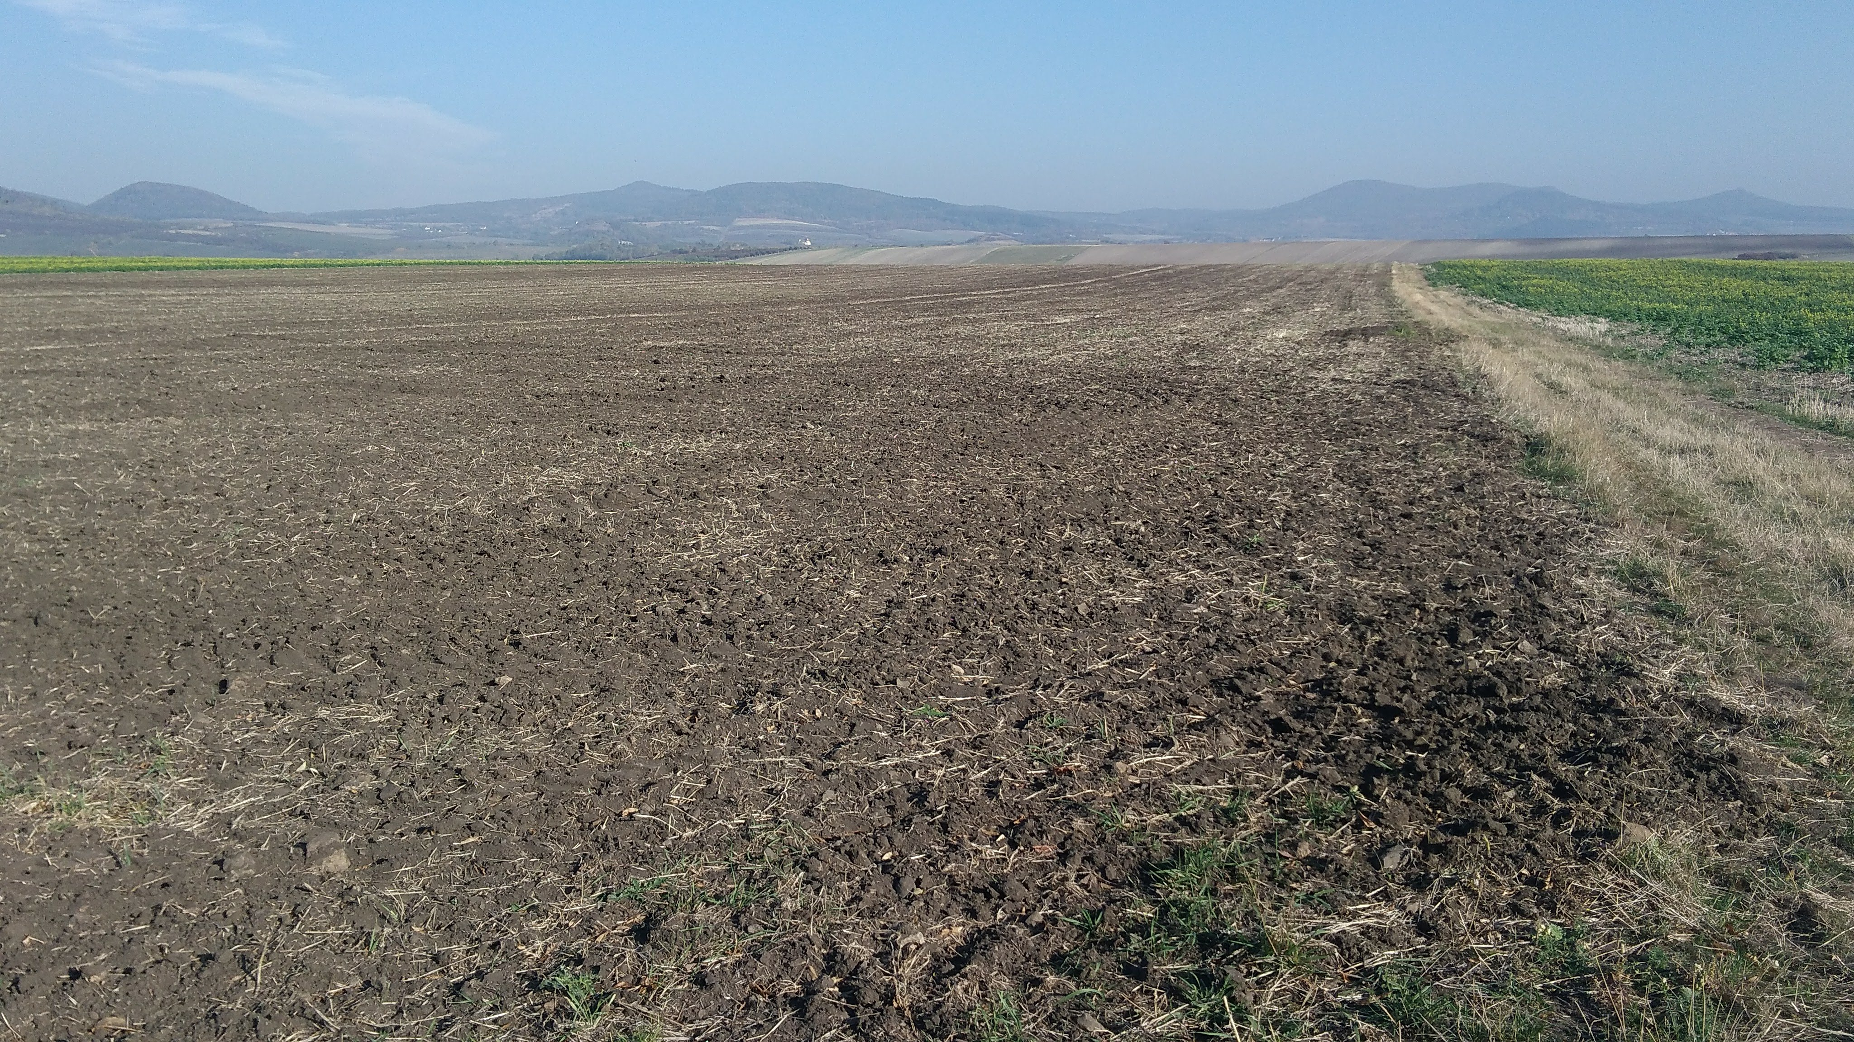
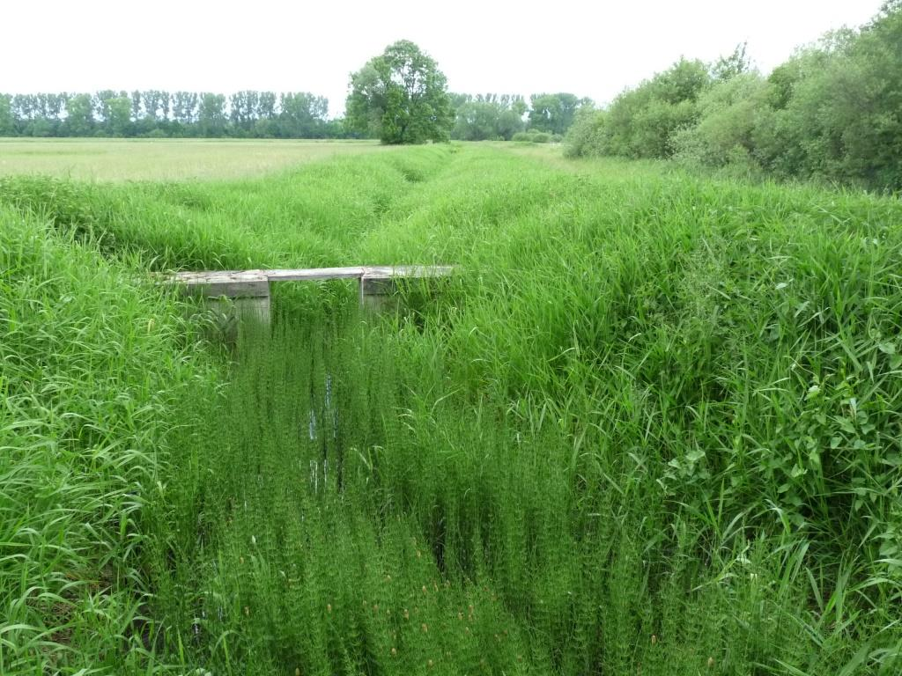
Ochrana před dopady změny klimatu

Slide 6
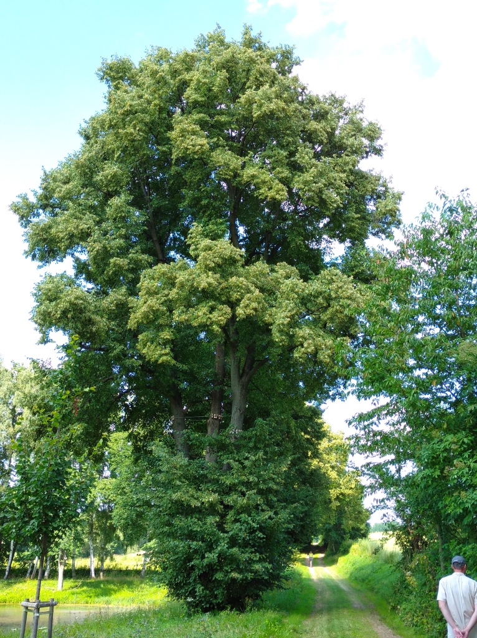
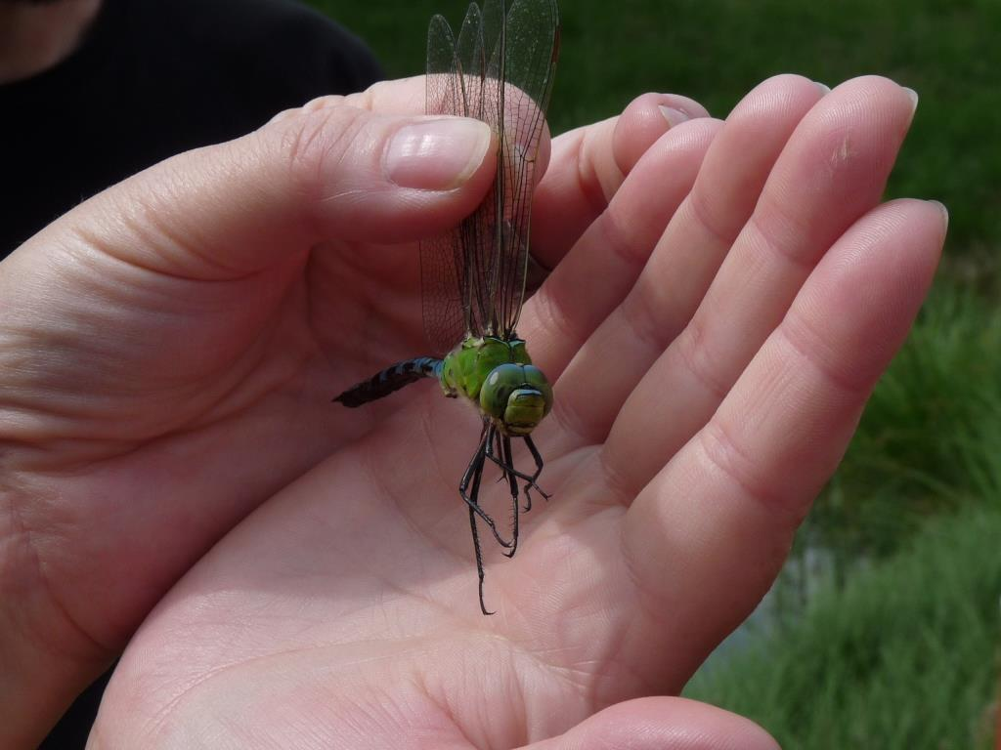
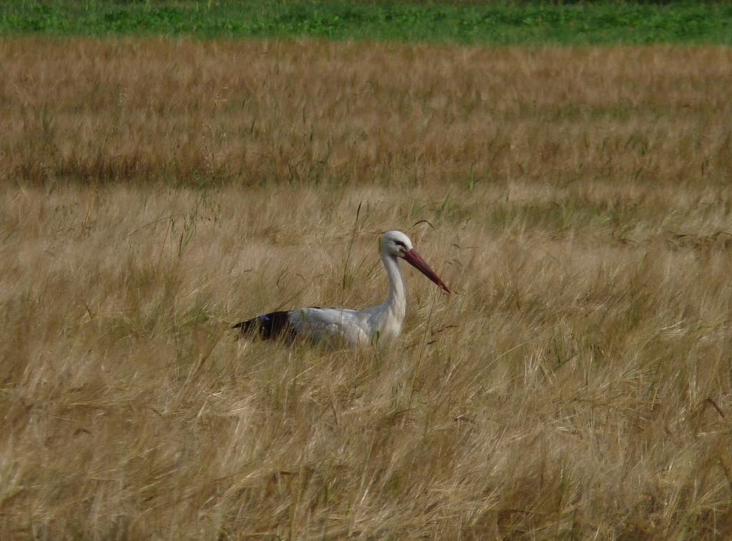
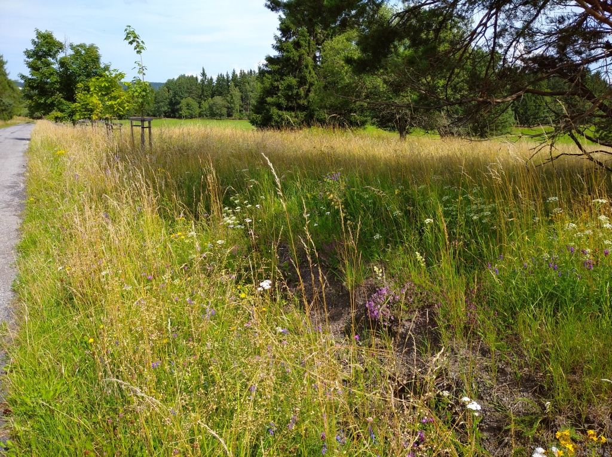
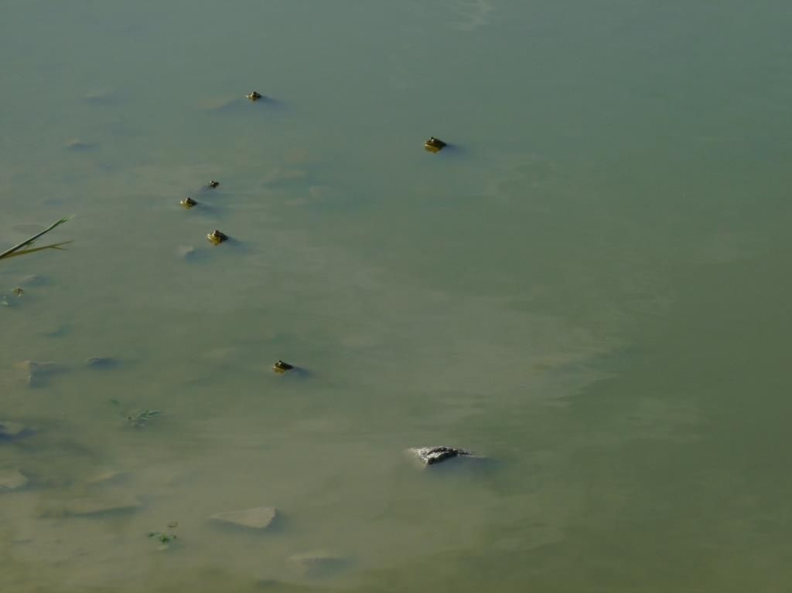
Místo pro život – podpora biodiverzity

Slide 7
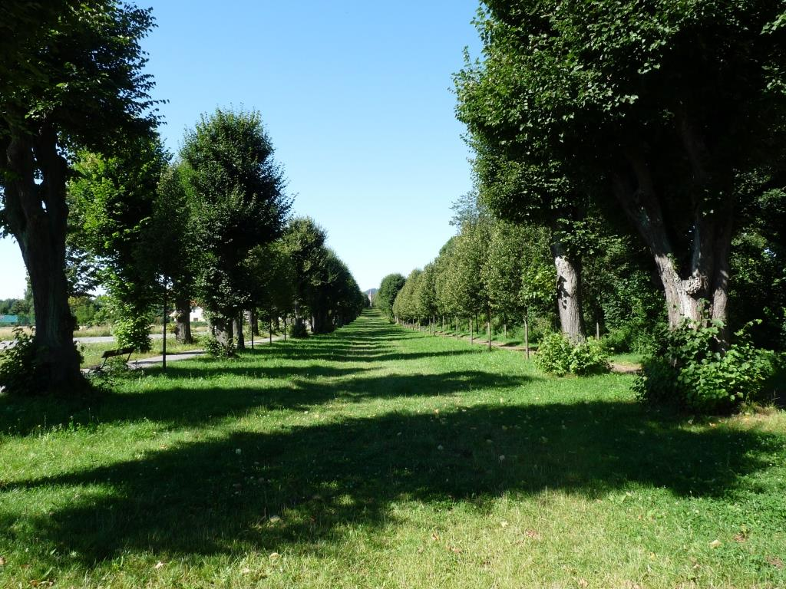
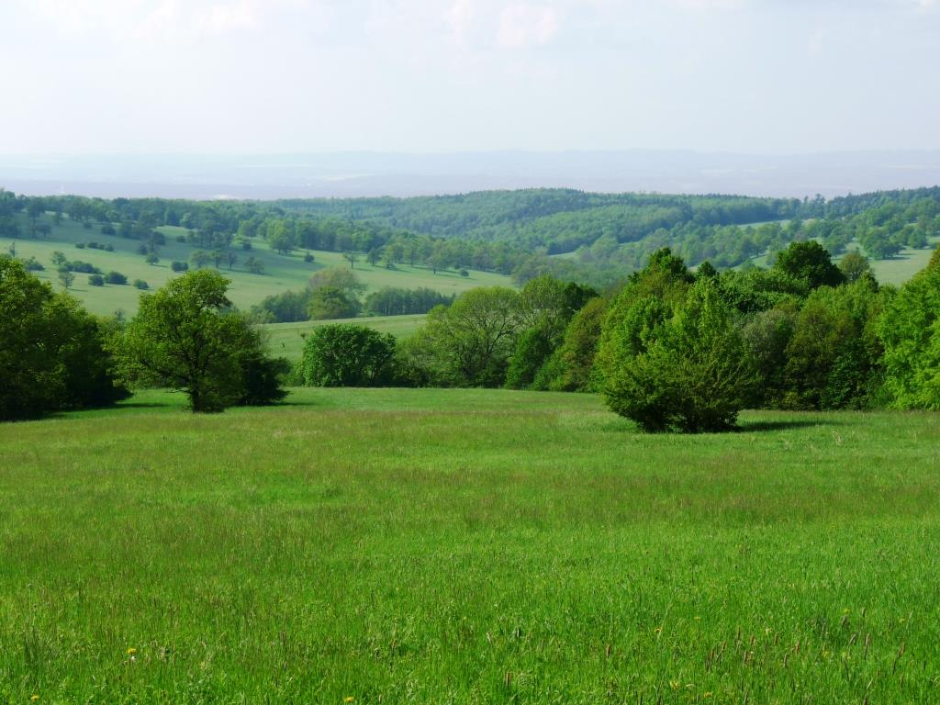
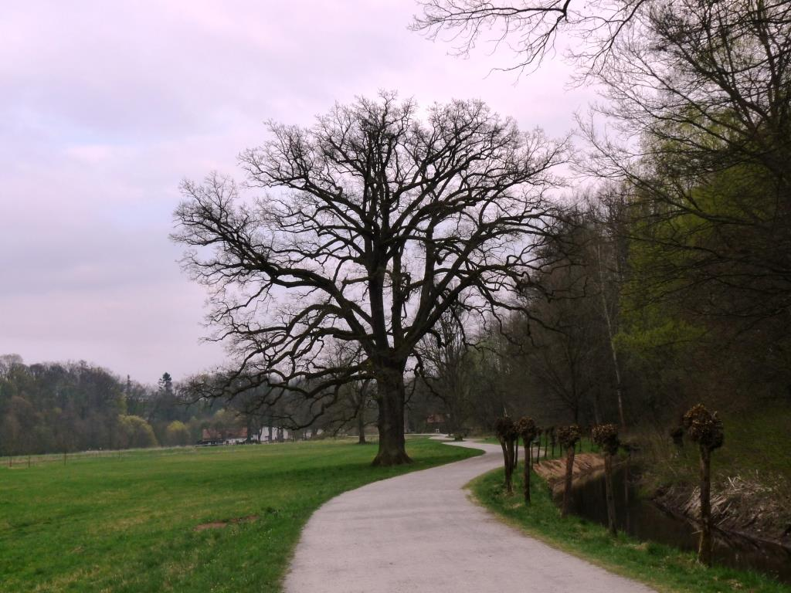
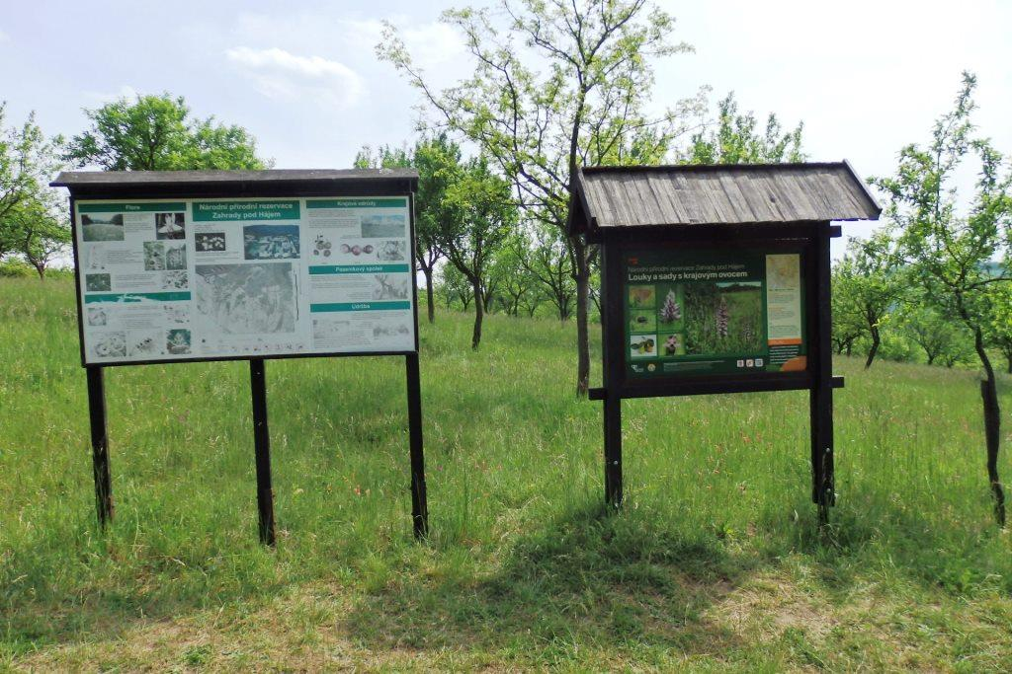
Krajinářská, historická a estetická hodnota

Slide 8
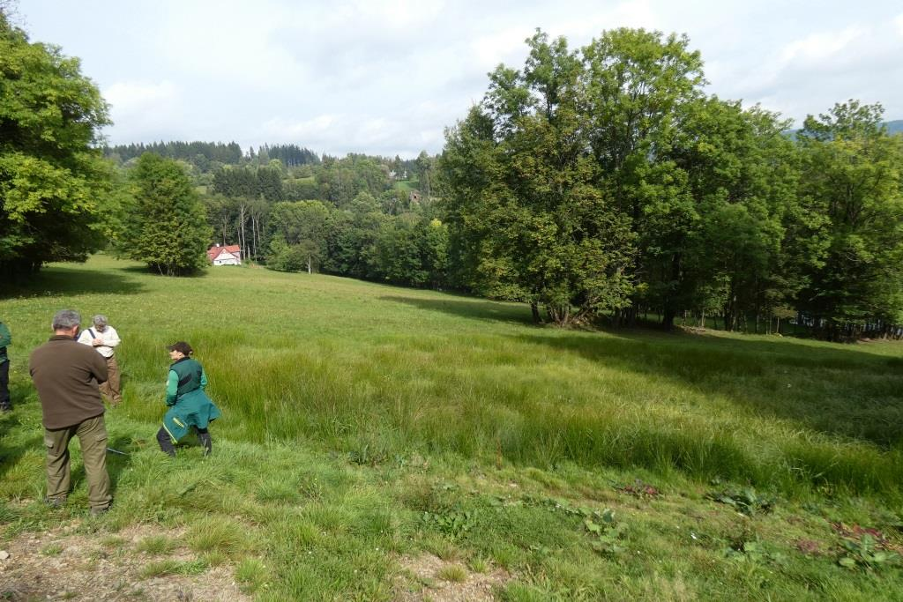
Ochrana krajinných prvků na zemědělské půdě a co bychom chtěli zlepšit
Ekologicky významné prvky na zemědělské půdě – legislativní ochrana od r. 2009 a podpora jen vnitřních
- ochranná pásma a hranice mokřadu
- údržba se souhlasem OOP
- řešení víceletých závazků
- řešení nefunkčních koncovek meliorací
- daně z ostatních ploch

Slide 9
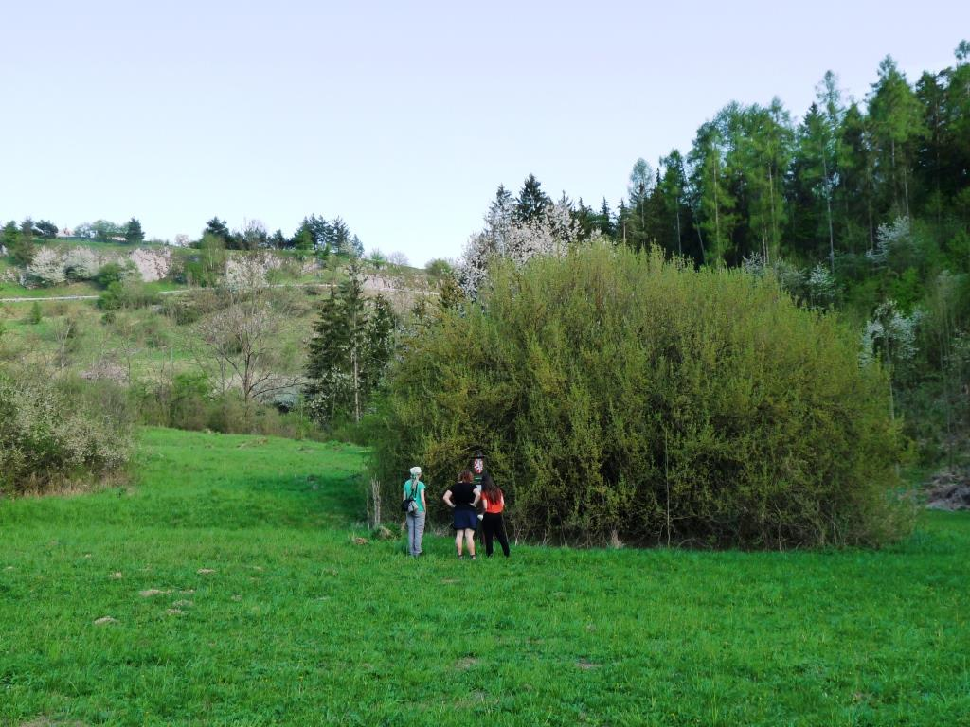
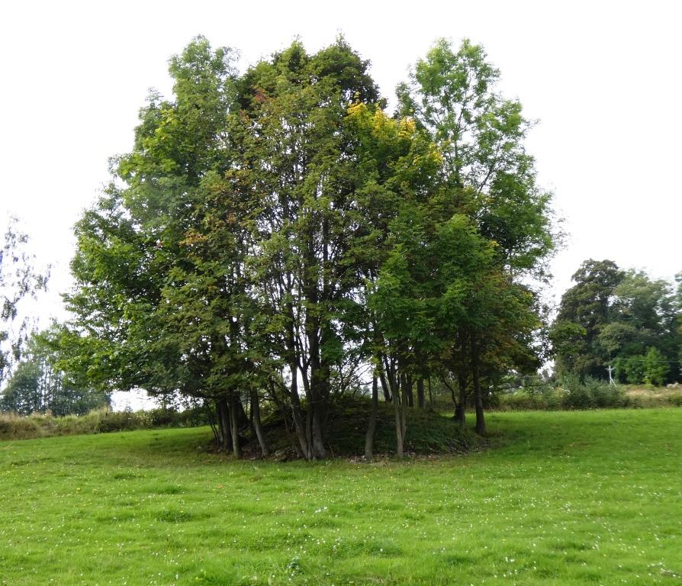
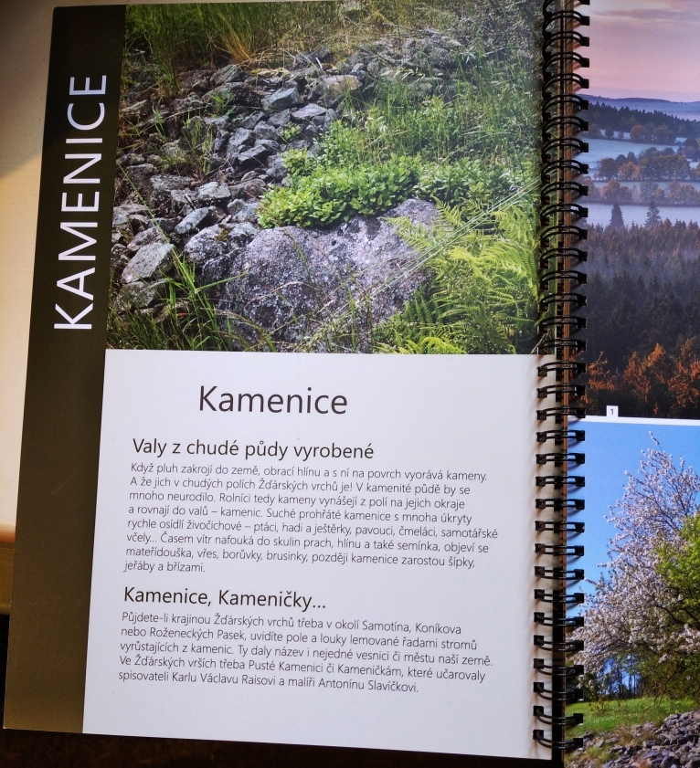
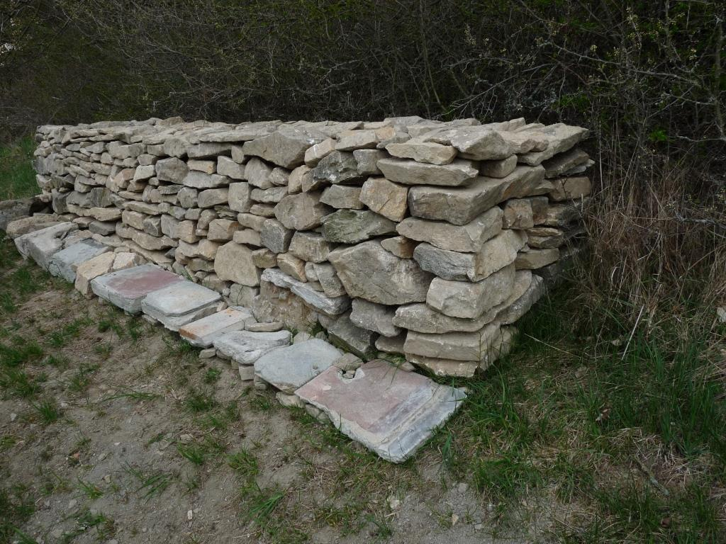
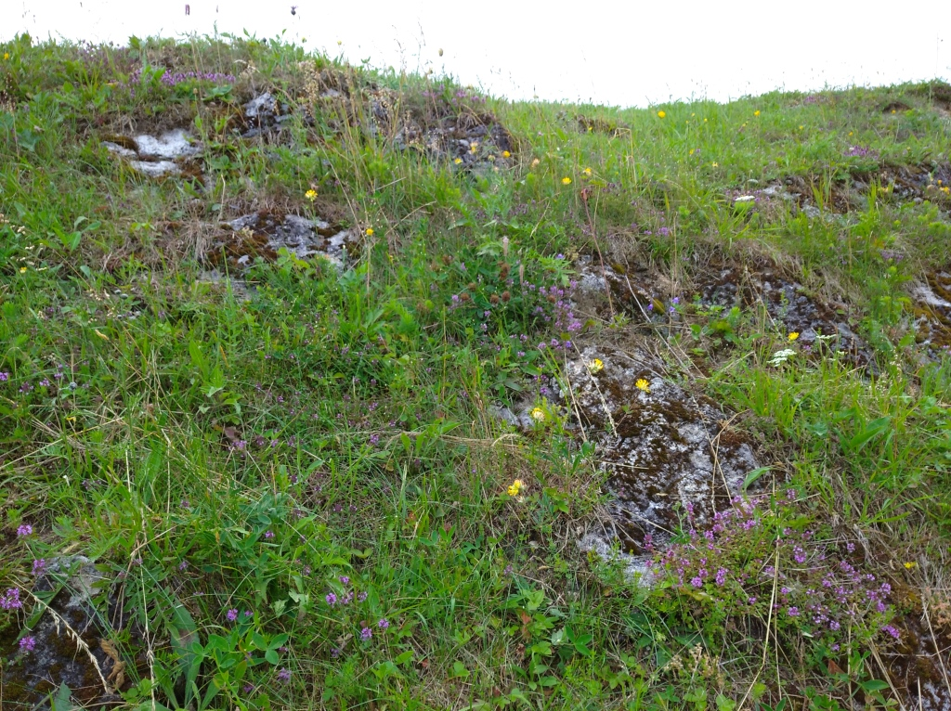
Skalka a kamenný snos

Slide 10
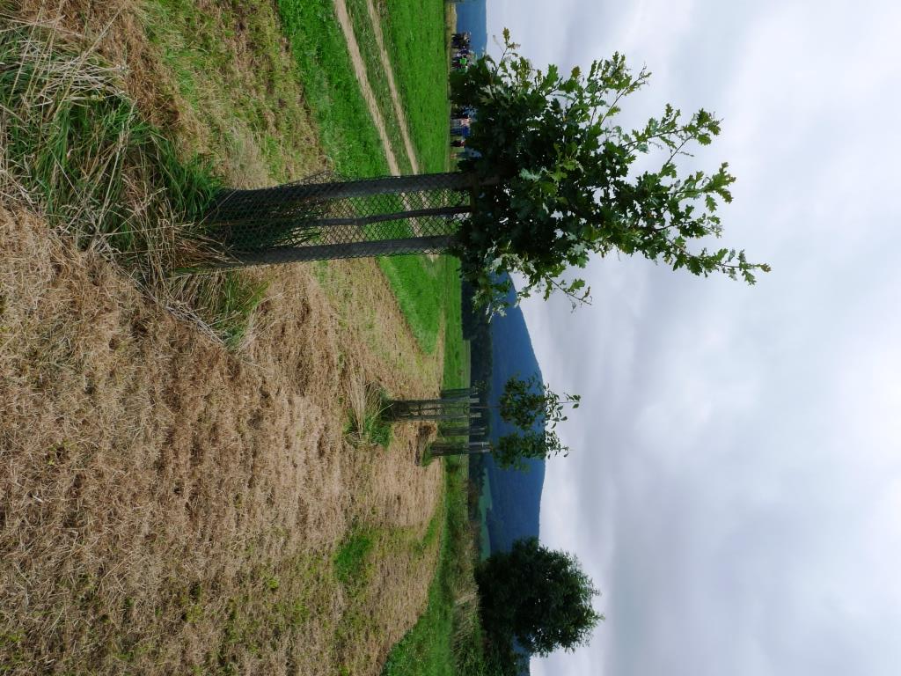
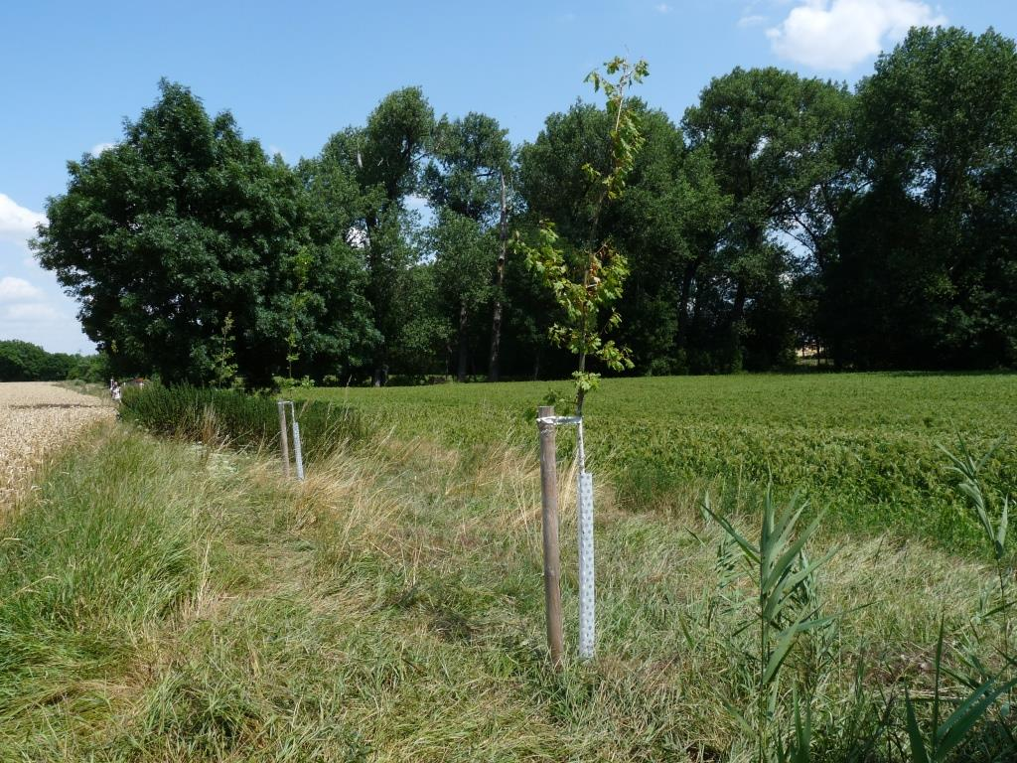
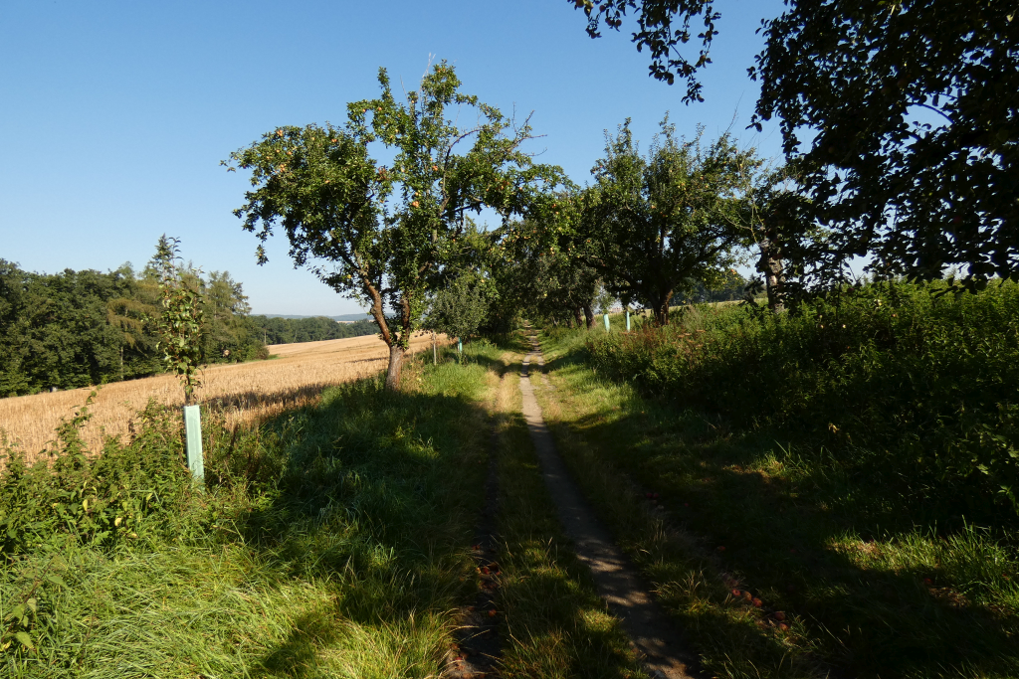
Vytváření a obnova krajinných prvků
Výsadby na zemědělské půdě: stromořadí a aleje, krajinotvorné sady, ÚSES
Ošetření památného stromu či stromořadí

Slide 11
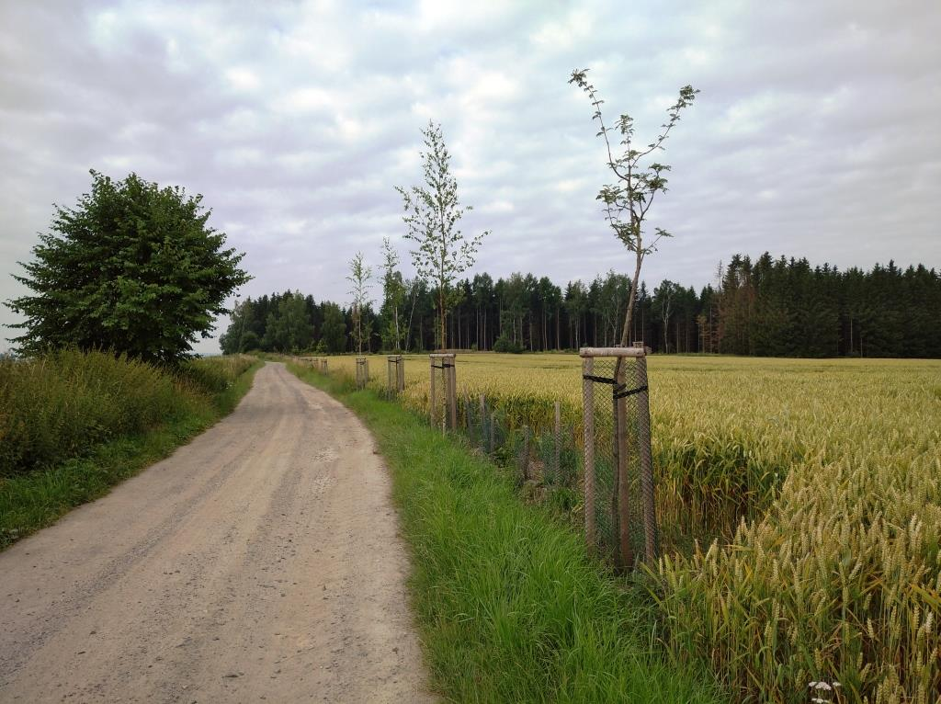
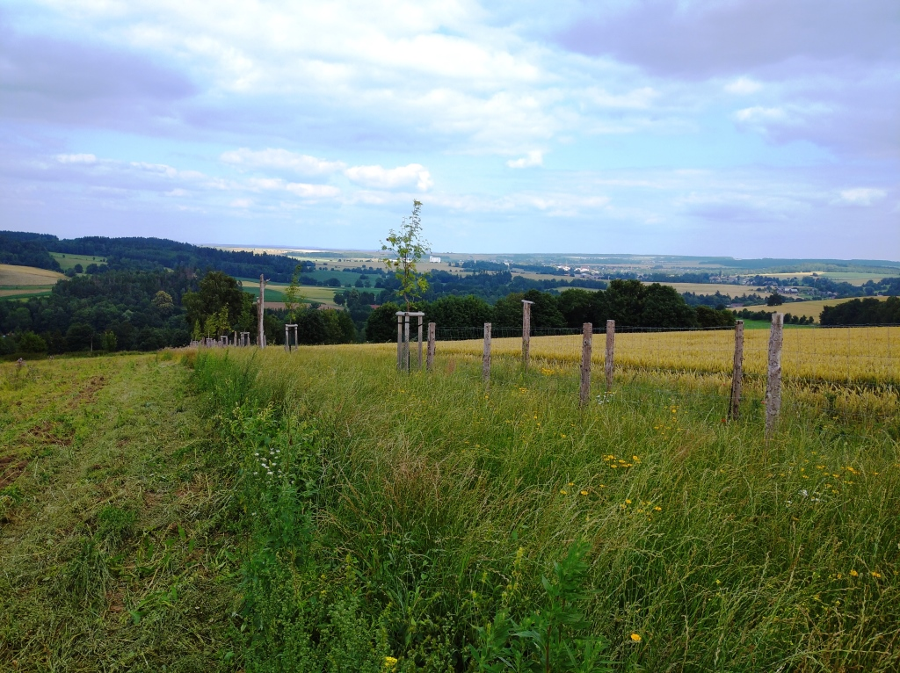
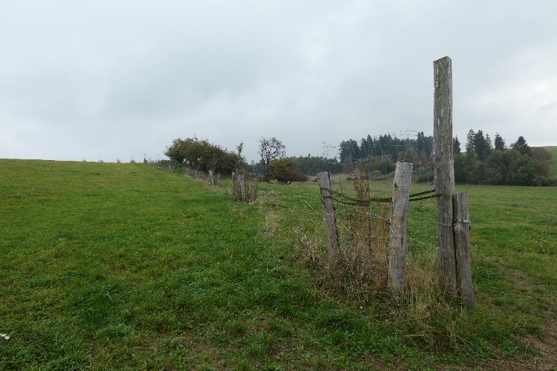
Vytváření a obnova krajinných prvků

Slide 12
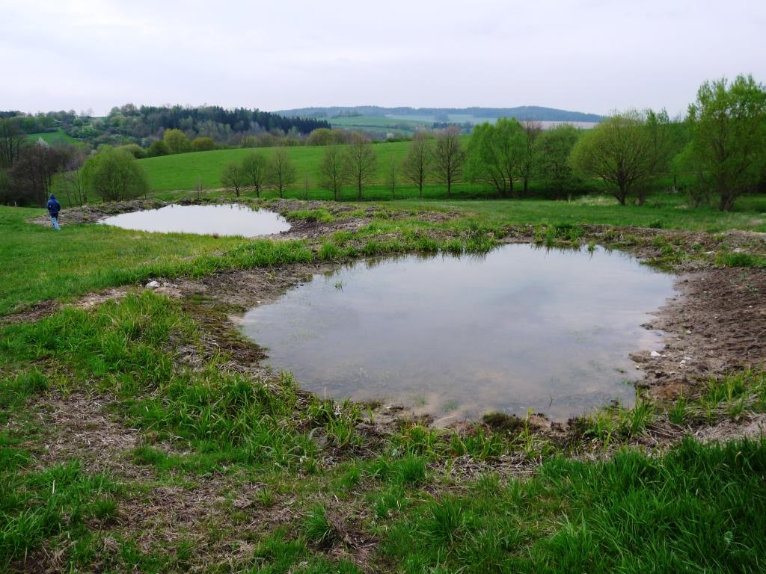
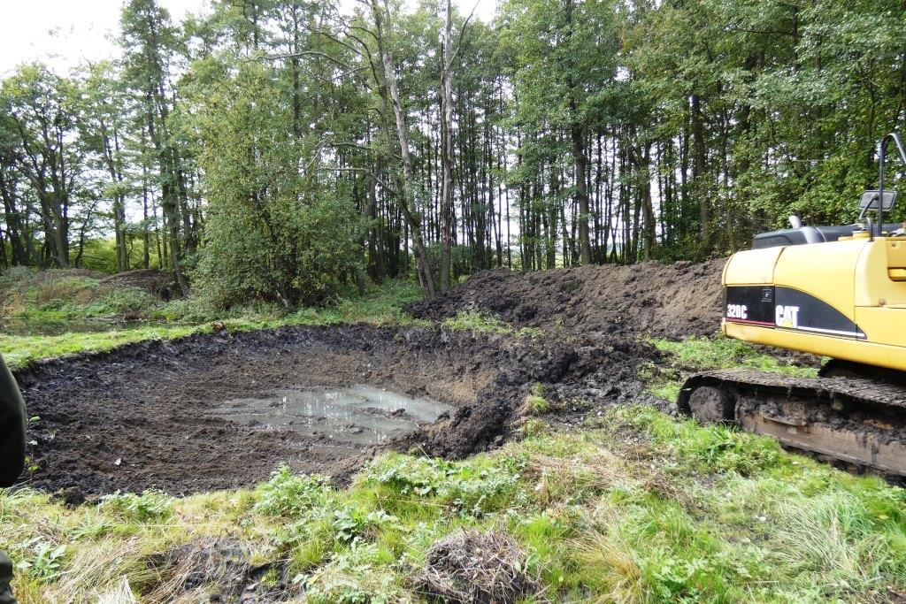
Vytváření a obnova krajinných prvků
Tůně pro obojživelníky a mokřady

Slide 13
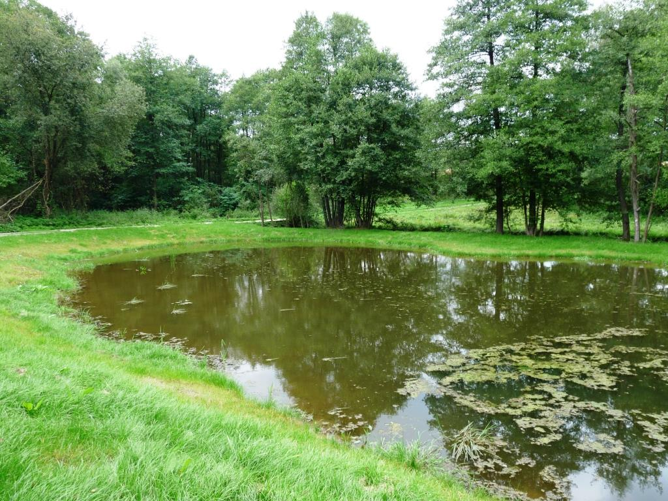
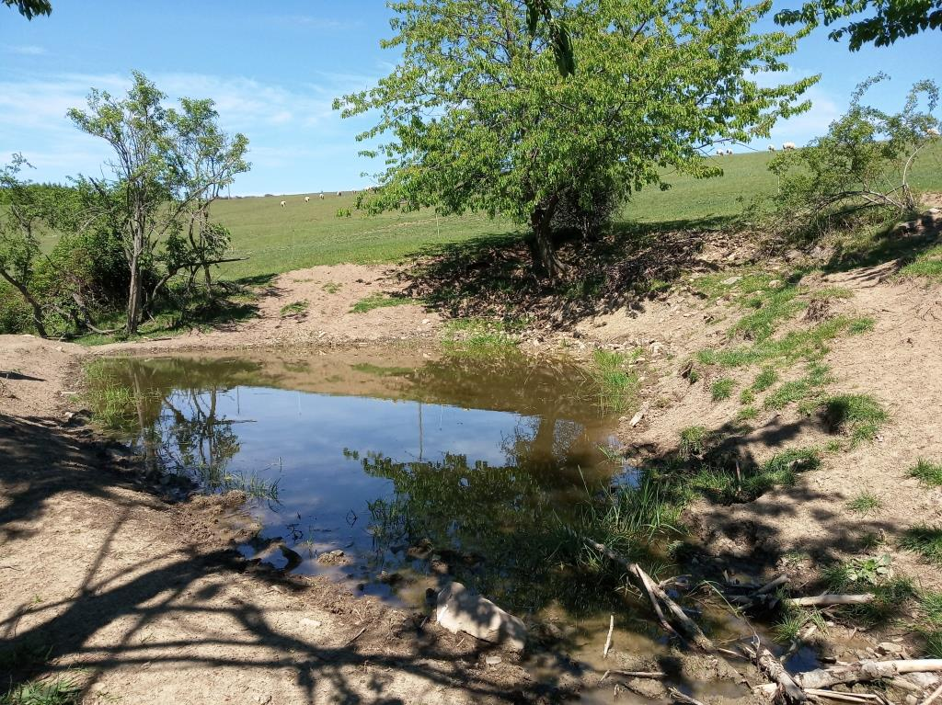
Vytváření a obnova krajinných prvků
odbahnění tůní; tůně v pastvinách

Slide 14
Program péče o krajinu, Podprogram B pro zlepšování dochovaného přírodního a krajinného prostředí
Národní program, Směrnice MŽP a Pravidla pro žadatele
Neinvestiční opatření, typicky obnova/údržba, jednoletá opatření
Poskytovatel: AOPK ČR
Max. výdaje na projekt: 250 tis. Kč (bez DPH)
Míra podpory: 100 %
Výzva: březen 2022 (rozpočtové provizorium!)
Roční alokace: 60 mil. Kč (stav 2021, 2022: ?)

Slide 15
Program Podpora obnovy přirozených funkcí krajiny
Národní program, investiční, víceletá opatření
3 podprogramy pro externí žadatele:
174 – Adaptace vodních ekosystémů na změnu klimatu
175 – Adaptace nelesních ekosystémů na změnu klimatu
176 – Adaptace lesních ekosystémů na změnu klimatu
Poskytovatel: AOPK ČR
Max. výdaje na projekt: 250 tis. Kč (bez DPH)
Míra podpory: 100 %
Alokace pro externí žadatele: 30 mil. Kč (2021, letos: pravděpodobně 0)
Výzva průběžná

Slide 16
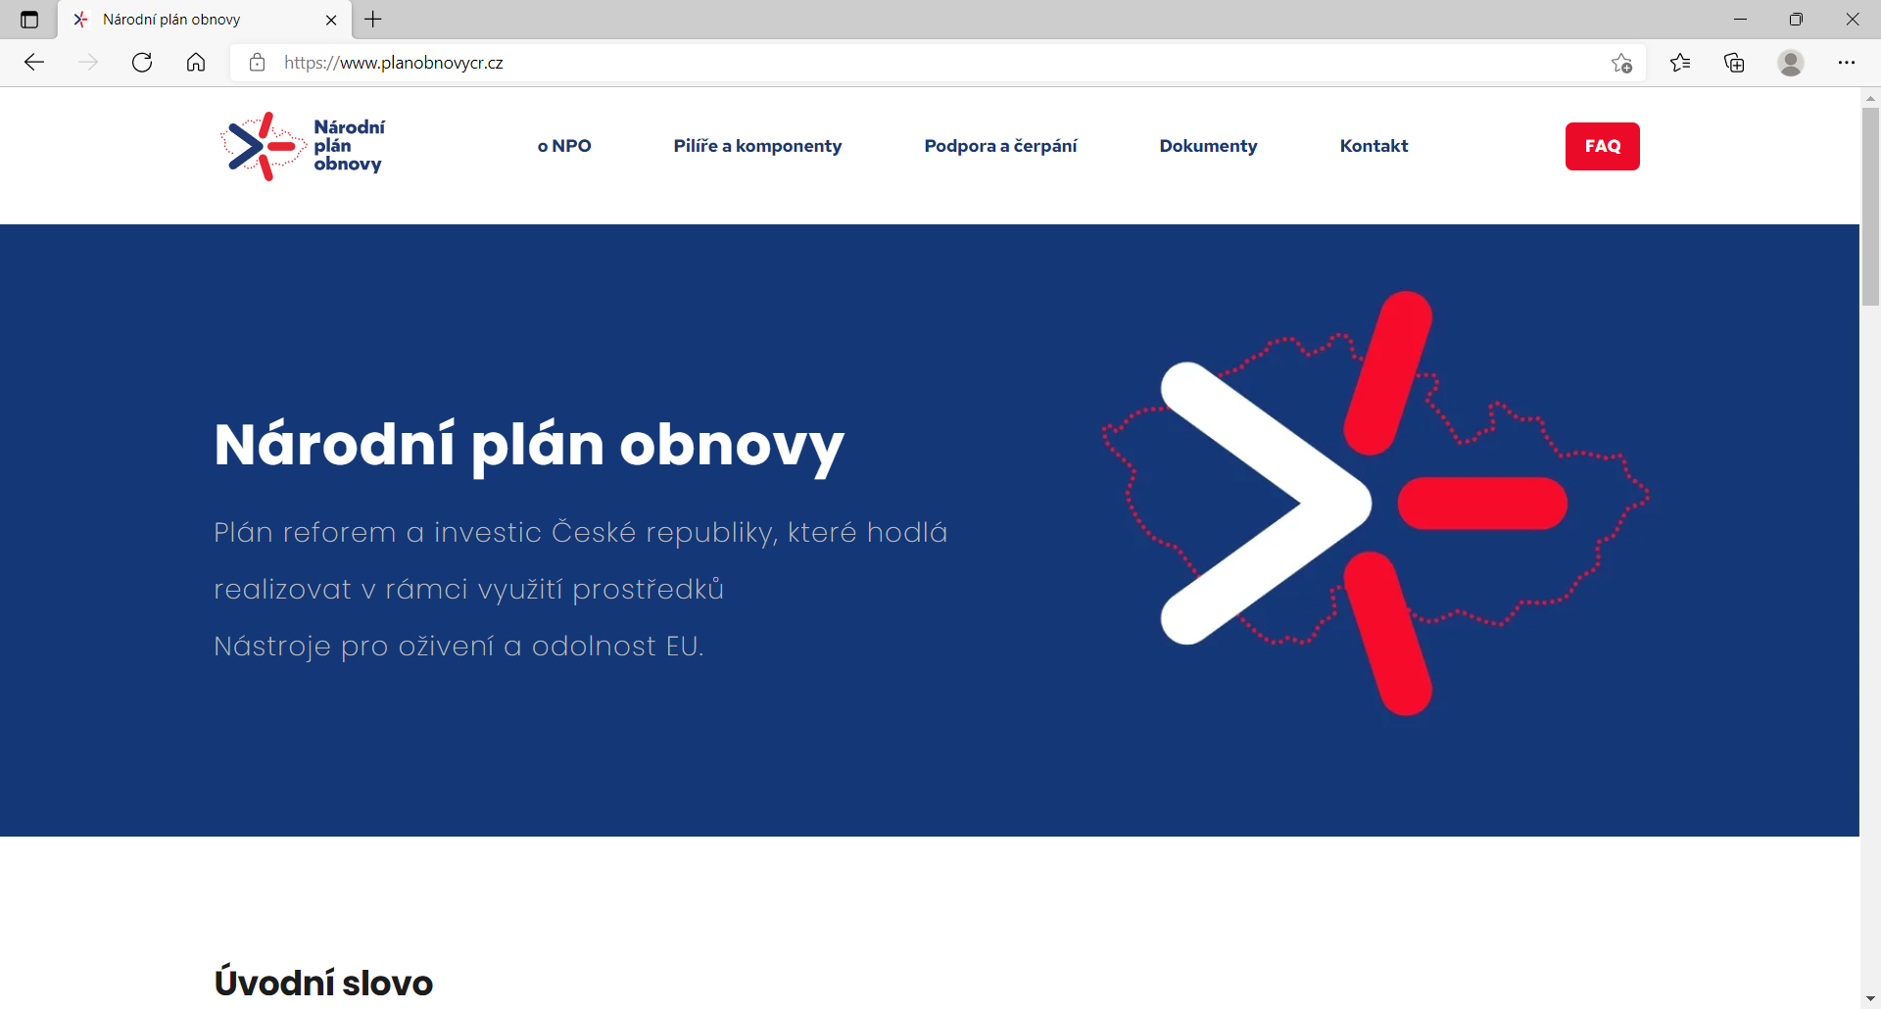
Národní plán obnovy - subkomponenta 2.9.4 Adaptace vodních, nelesních a lesních ekosystémů na změnu klimatu
Evropský program, administrovaný prostřednictvím programu Podpora obnovy přirozených funkcí krajiny
Směrnice a Pravidla pro žadatele
Období: 2022 – 2025
Investiční i neinvestiční opatření, i víceletá, skladba obdobná jako v POPFK
Poskytovatel: AOPK ČR
Max. výdaje na projekt: 250 tis. Kč (bez DPH)
Míra podpory: 79 % (bez DPH!)/100 %
Roční alokace: 95 mil. Kč
Výzva: průběžná, předpoklad květen 2022

Slide 17
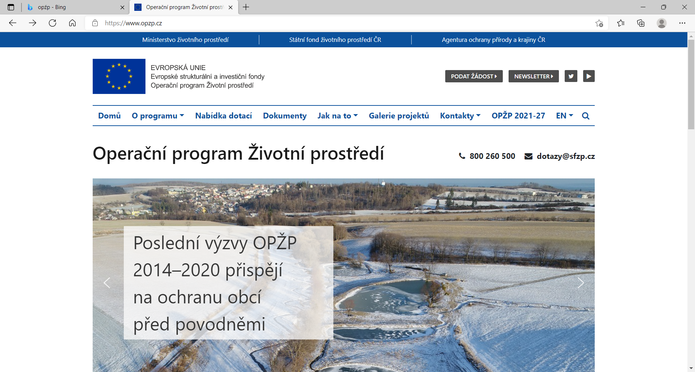
Aktivita 1.3.1.1 vytváření a obnova tůní (mokřadů) • vyhloubení tůní ve stávajícím terénu • svahování břehů a vytvoření výškově členitého dna tůní • vytvoření pozvolného přechodu mezi vodním a suchozemským prostředím Aktivita 1.3.1.2 malé vodní nádrže (MVN) • obnova nebo zásadní rekonstrukce technických objektů MVN • úprava či obnova břehů a dna MVN včetně tvarování litorálních pásem • výstavba nových MVN • odbahnění stávajících MVN Minimální výdaje na projekt 250 000 Kč (bez DPH) Míra podpory 100 % Redukce míry podpory MNV 60 %
Operační program Životní prostředí 2021-2027

Slide 18
Aktivita 1.3.2.1 vegetační krajinné prvky (včetně skladebných prvků ÚSES) • založení a/nebo obnova – stromořadí, solitérní stromy, travobylinné porosty, meze, remízy, větrolamy, průlehy, zasakovací pásy, zemní hrázky, svodné příkopy (stabilizace drah soustředěného povrchového odtoku např. zatravněním) přírodě blízkým způsobem • obnova extenzivních sadů, které jsou součástí registrovaných významných krajinných prvků nebo skladebných prvků ÚSES, • založení a/nebo obnova skladebných prvků ÚSES a interakčních prvků, • založení a/nebo obnova zatravněných pásů s doprovodnými dřevinami. Minimální výdaje na projekt 250 000 Kč (bez DPH) Administrace: projekty do 200 000 EUR - AOPK, nad 200 000 EUR - SFŽP Míra podpory 80 – 100 % Výzva: průběžná, 3. Q 2022, alokace cca 300 mil. Kč (celý specifický cíl 1.3.)
Operační program Životní prostředí 2021-2027

Slide 19
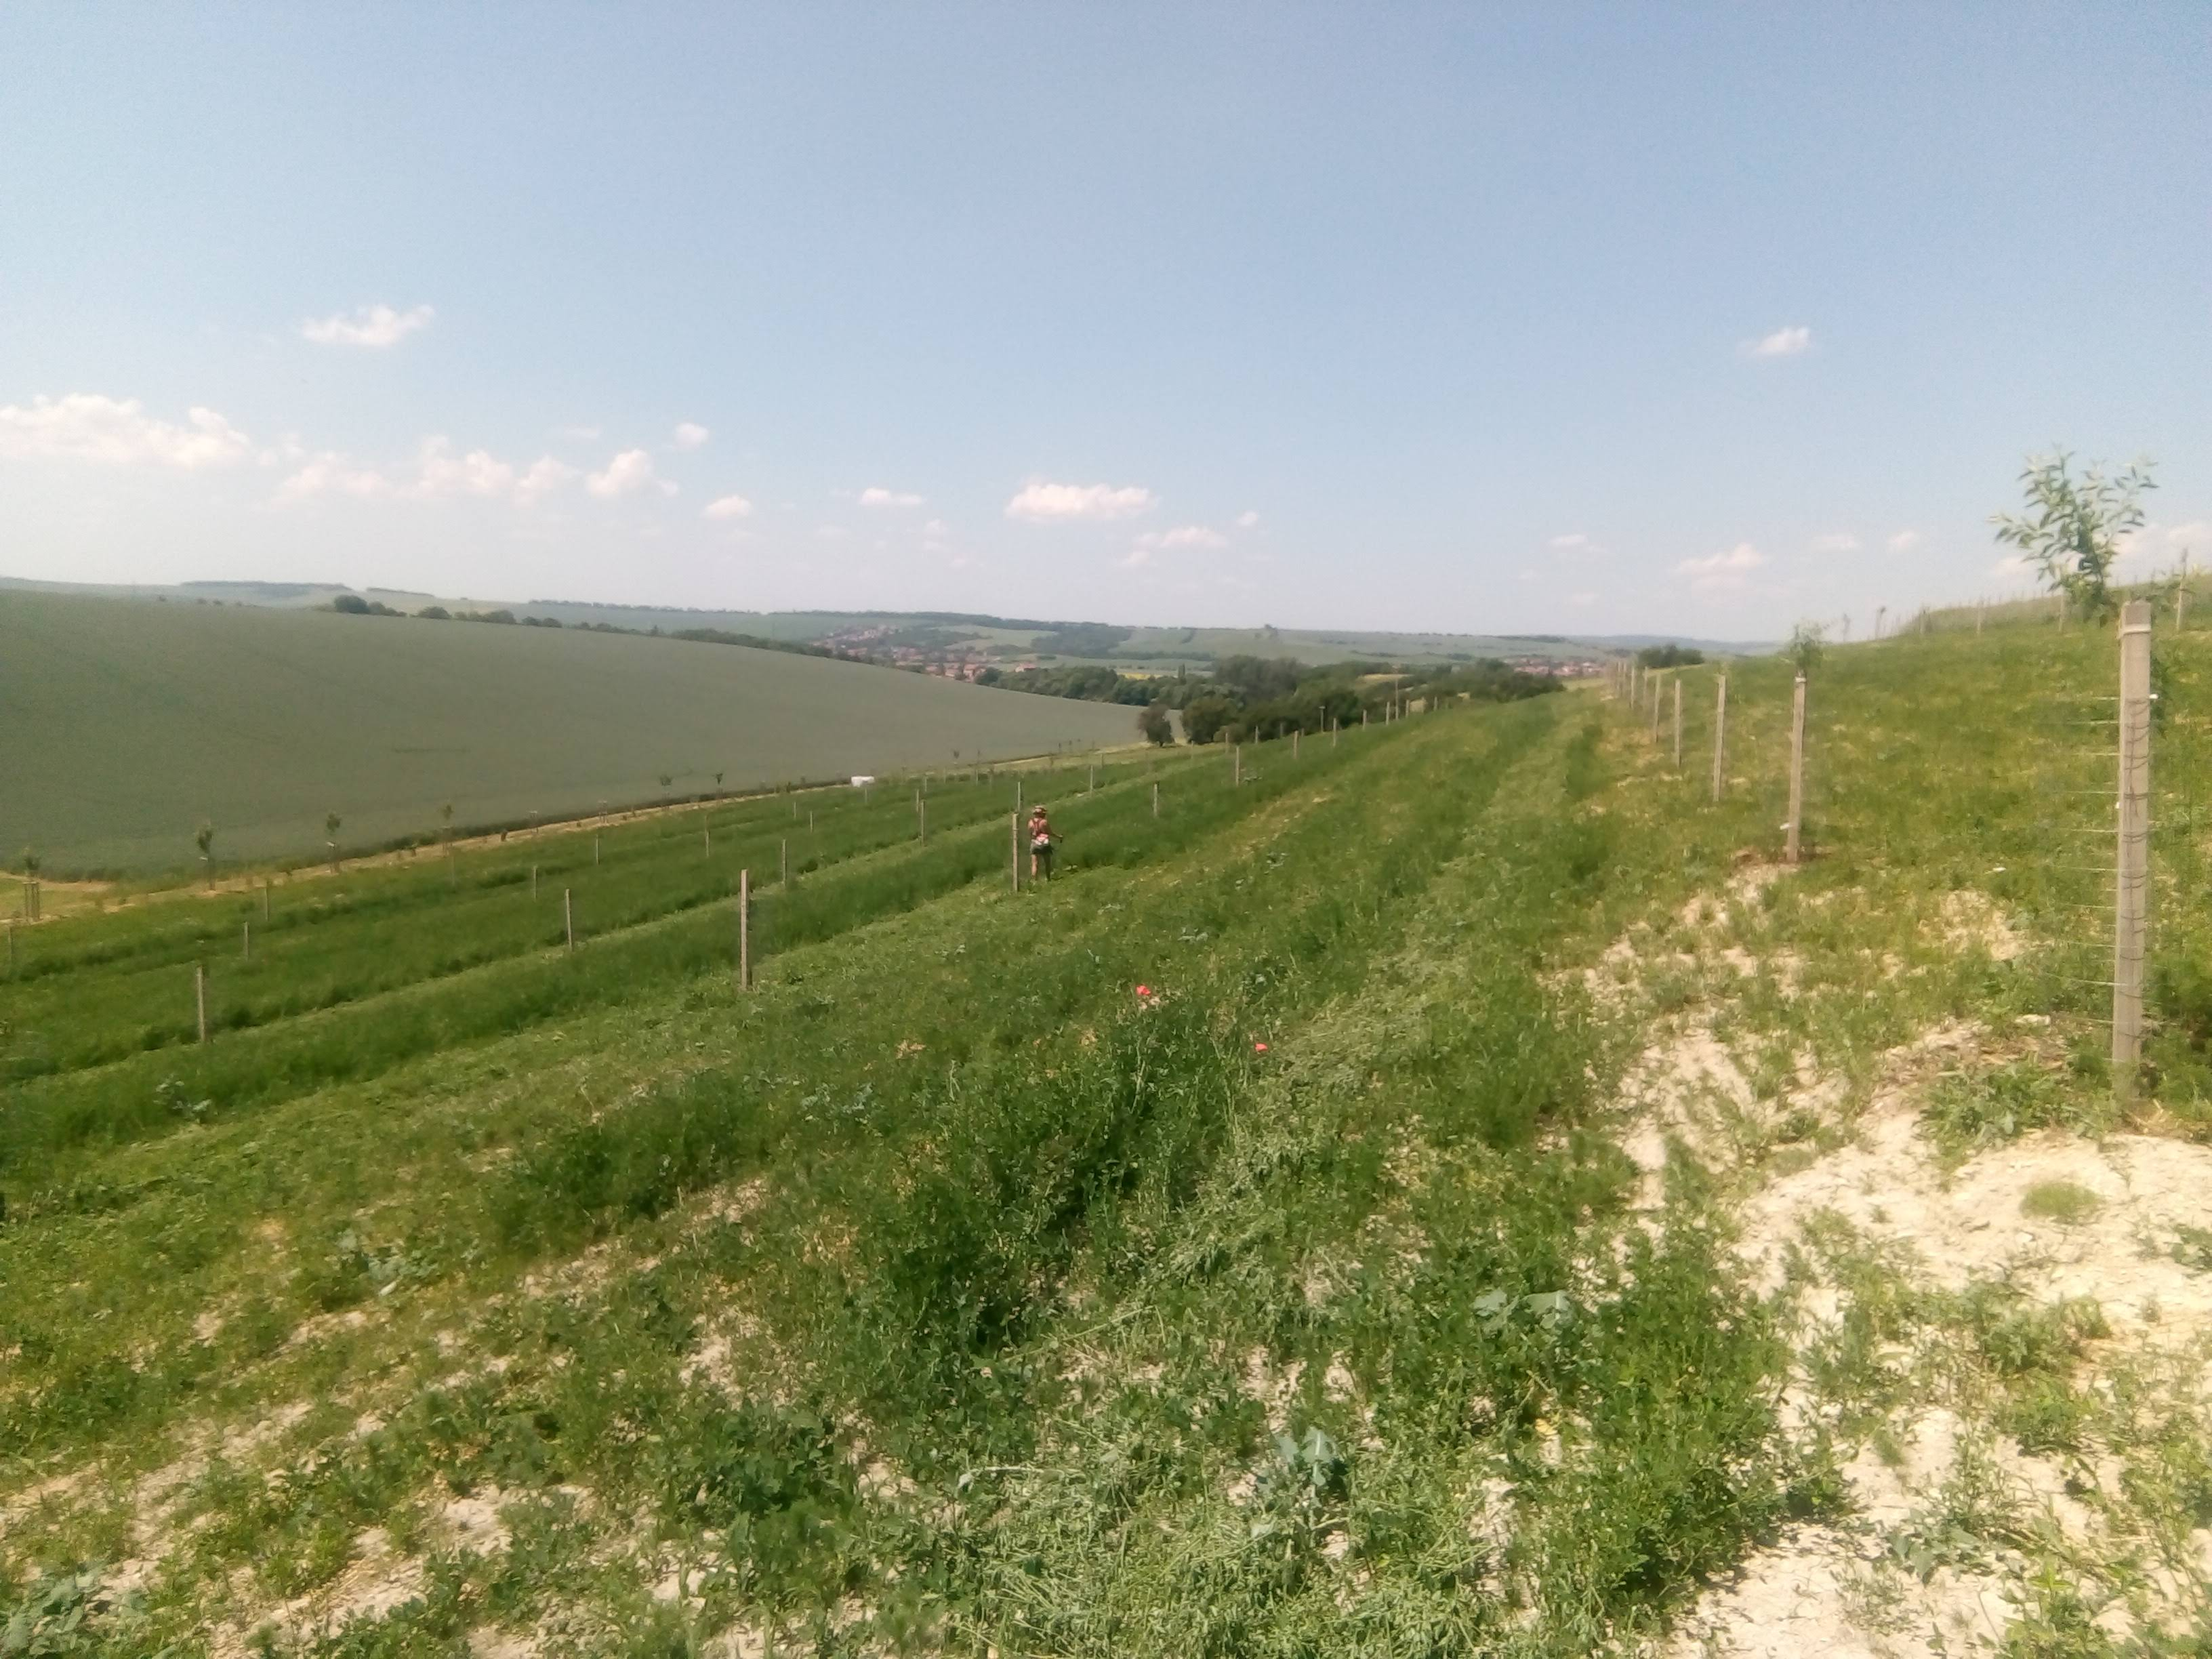
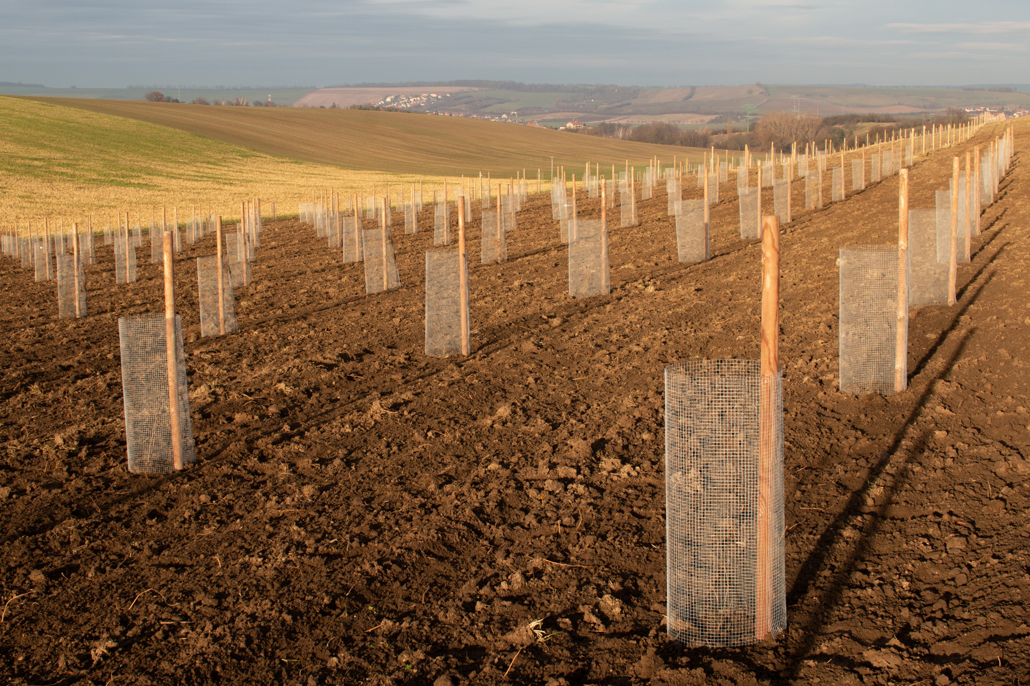
CZ.05.4.27/0.0/0.0/18_127/0011358 – Založení biocentra a biokoridoru formou výsadby extenzivního sadu a genofondové aleje 2 045 752,92 Kč
Operační program Životní prostředí 2014-2020

Slide 20
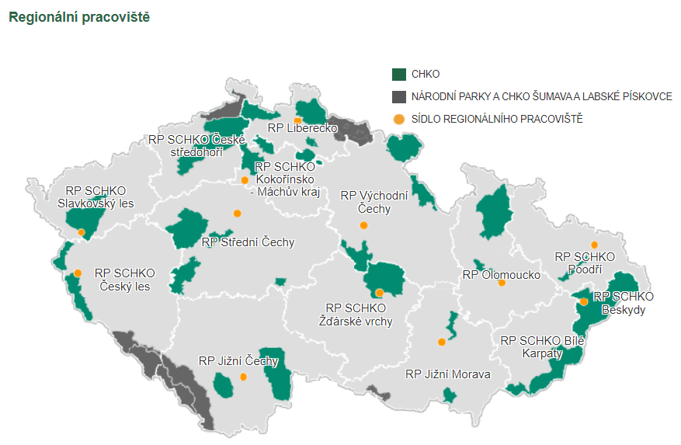
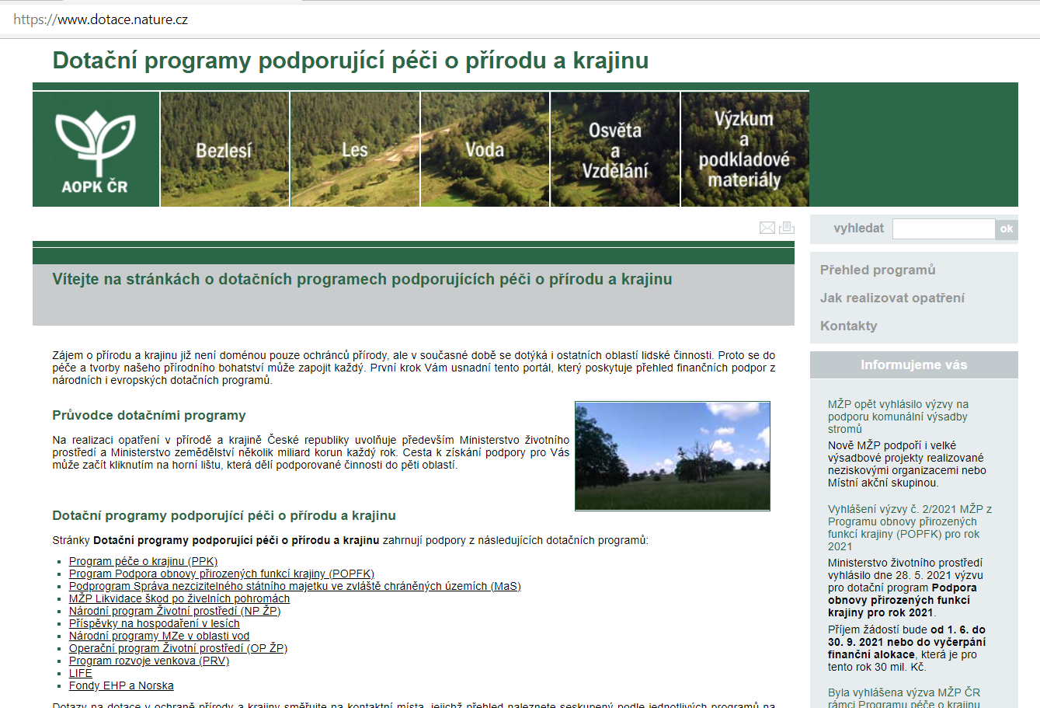
Kam se s čím obrátit: www.dotace.nature.cz
Výzvy, dokumentace, kontakty, Náklady obvyklých opatření MŽP

Slide 21
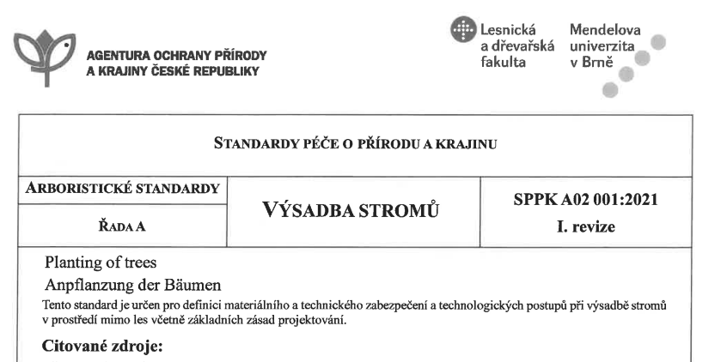
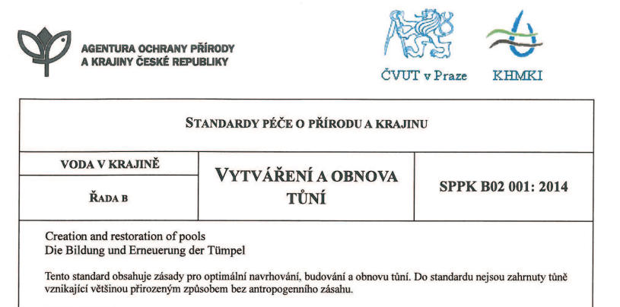
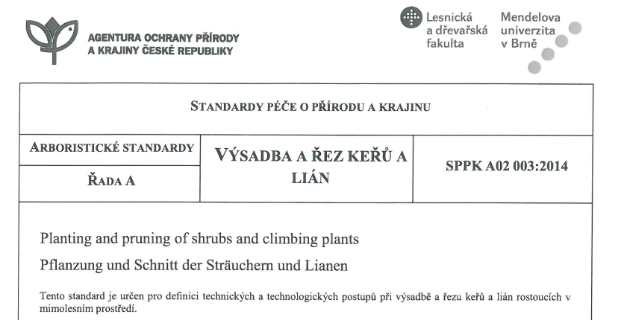
Standardy péče o přírodu a krajinu AOPK ČR
www.standardy.nature.cz

Slide 22
DĚKUJI ZA POZORNOST
Foto: K. Čámská, P. Štěrba, archiv OP ŽP

